Slide 1
טורבינות רוח בעמק חרוד
כנס תושבים
כפר יחזקאל, ינואר 2018

Slide 2
חוות טורבינות הרוח בעמק חרוד
בתחומי המועצה מדובר ב-22 טורבינות רוח המתפרסות על 5 חוות בבעלות:
  כפר יחזקאל – 6 טורבינות
  גבע – 5 טורבינות
  עין חרוד איחוד – 5 טורבינות
  חפציבה – 3 טורבינות
  בית אלפא – 3 טורבינות
  (הכמות צומצמה בשל התנגדות משהב"ט)

Slide 4
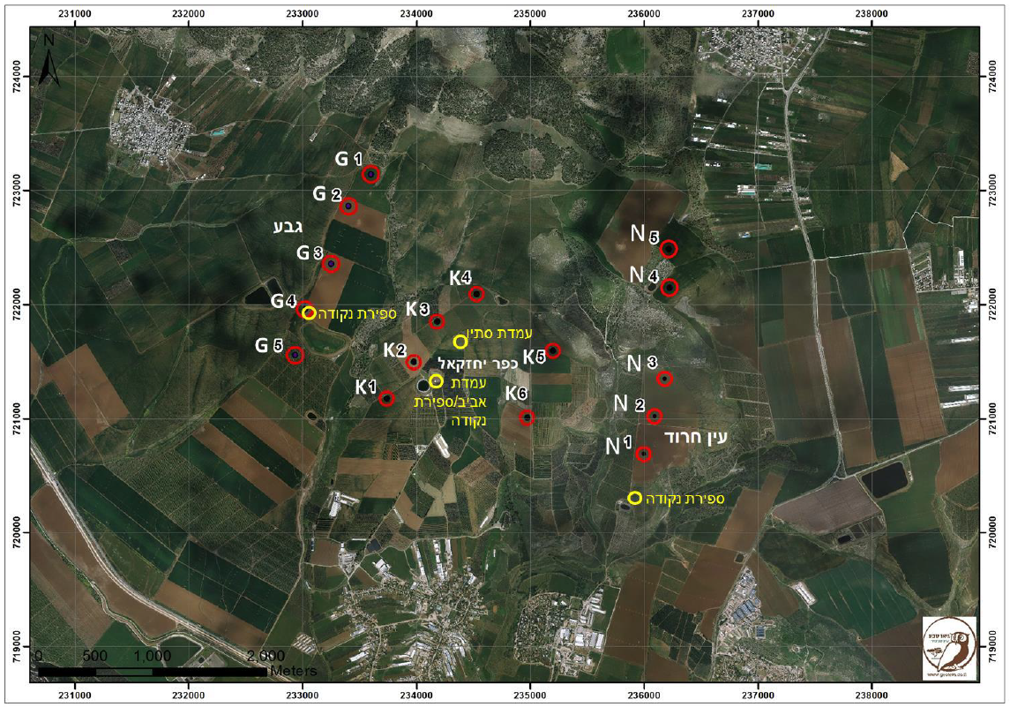
עמק חרוד המערבי
סולם
נעורה
כפר יחזקאל
גבע
עח"א

Slide 5
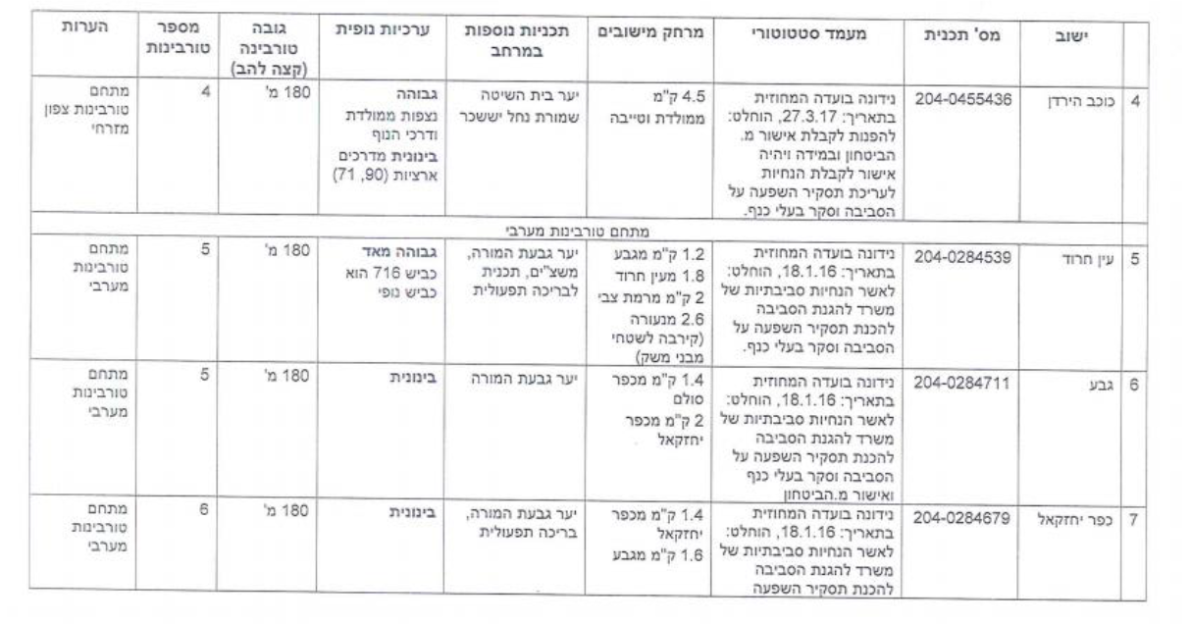
התוכניות והמרחקים מהישובים
אושרו להפקדה בתנאים
הנתונים ממצגת ליגם – אורבניקס ממפגש מליאה במוא"ז הגלבוע 5.17

Slide 6
מאפייני הטורבינה
הנתונים ממסמך נופי סביבתי ראשוני – טורבינות רוח – כפר יחזקאל מאי 2015

Slide 7
נצפות
הנתונים ממסמך נופי סביבתי ראשוני – טורבינות רוח – כפר יחזקאל מאי 2015

Slide 8
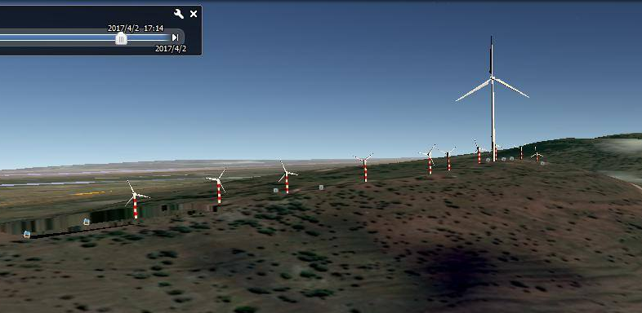
הדמיה של טורבינת רוח
הדמיה של טורבינת רוח בגובה 150 מטר המתוכננת להבנות, לצד טורבינות רוח קיימות בגובה 30 מטר, ברכס עסניה ליד אלוני הבשן ברמת הגולן.

Slide 9
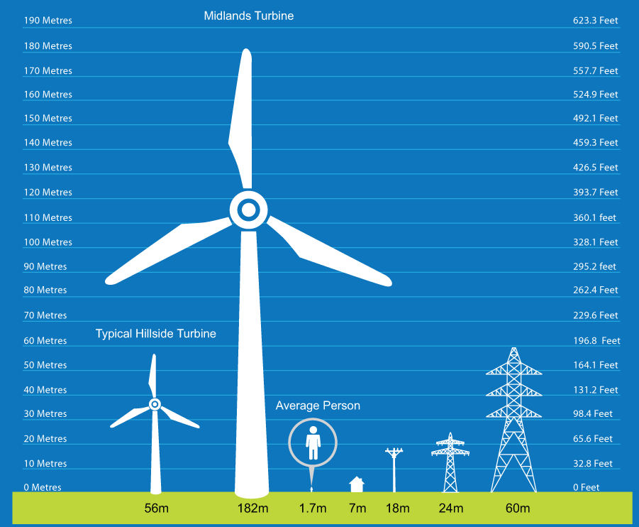

Slide 10
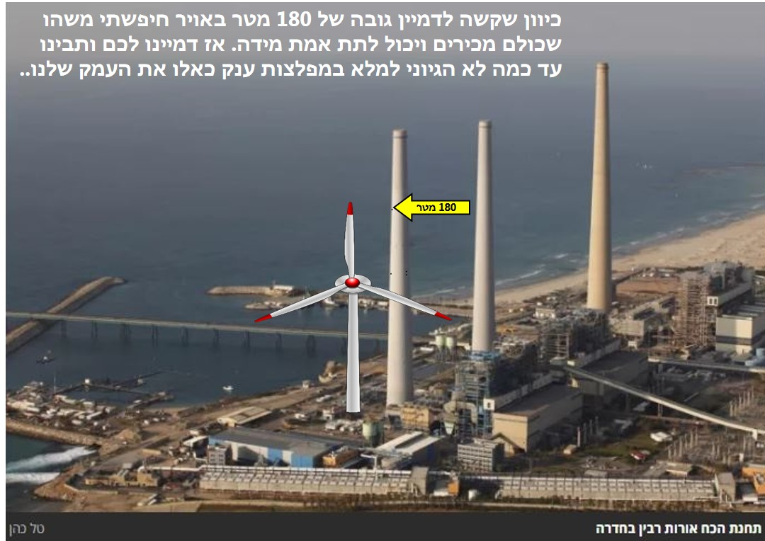

Slide 11
הכנסה צפויה
בכפר יחזקאל כ-50,000 ₪ בשנה לטורבינה (עבור שכירות הקרקע) לעומת הגליל העליון, שם הסכומים נעים בין 120,000 ועד 250,000 ₪ לשנה לטורבינה!

Slide 12
אז מה הבעיה עם טורבינות רוח?
חוסר תקינה ורגולציה: מגבלות על ריצוד, אינפרהסאונד ומרחק ממבנים. מגבלות רעש לא מתאימות לטורבינות.
היעדר מדיניות תכנונית כוללת ותיאום בין מוסדות התכנון
התאמה מוגבלת מאוד של הטכנולוגיה למדינה קטנה וצפופה
זיקה לקרקע: היזמים מחויבים להתקשר בהסכמים עם בעלי זיקה, כך שתכניות מקודמות במקומות בהם מצליחים לחתום על הסכמים ולא במקומות בהם נכון לתכנן חוות רוח
הסתרת מידע מהציבור: נציגי הציבור לא היו שותפים לדיונים על קידום אנרגיית רוח, אגש"חים מסתירים הסכמים מחברים, תושבים מגלים על תכניות רק בשלבים מתקדמים
פגיעה בהליכי קליטה בישובים (רמת הגולן, יתיר, גליל מערבי), סכסוכים ומתחים בתוך הקהילות ובין קהילות שכנות.

Slide 13
אז מה הבעיה עם טורבינות רוח?- המשך
קטילת ציפורים ועטלפים המהווים הדברה ביולוגית טבעית
פגיעה סביבתית וחזותית בנוף
פגיעה בערך הבתים – יתכן, לא מבוסס מחקרית
חסימת נתיבי תעופה: כדורים פורחים, מטוסים קלים (ריסוס), מטוסי כיבוי
הקמת קווי מתח ותשתיות בסמיכות לטורבינות, פריצת דרכים בטבע
בשל תנאי הרוח – כושר הייצור בפועל הוא בין חצי לשליש מההספק המותקן
תעריף לא הוגן לאנרגיית רוח: כמעט כפול מהתעריף לפוטו וולטאי
פגיעה בתיירות לרבות הכדורים הפורחים
תרומה מזערית למשק החשמל בישראל

Slide 14
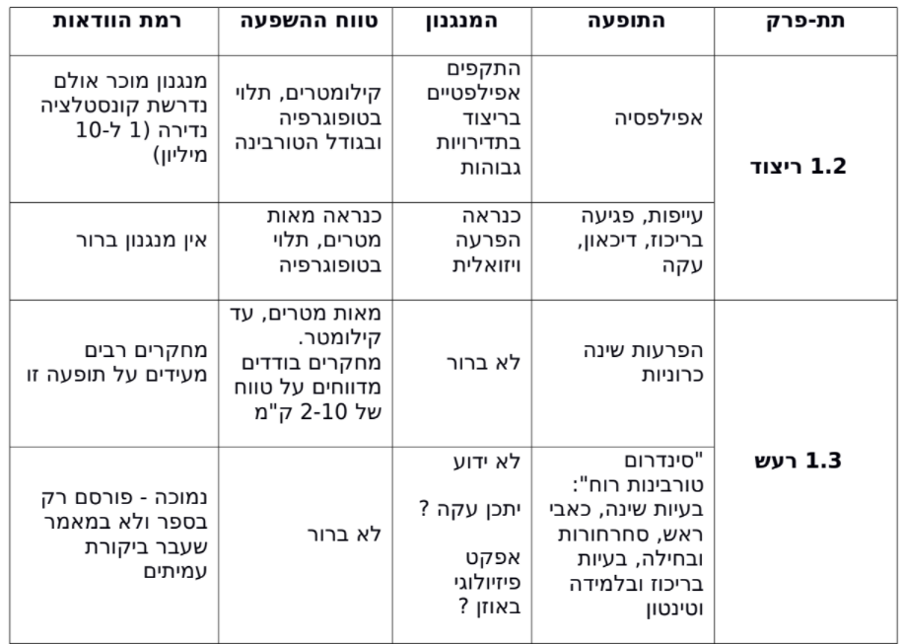
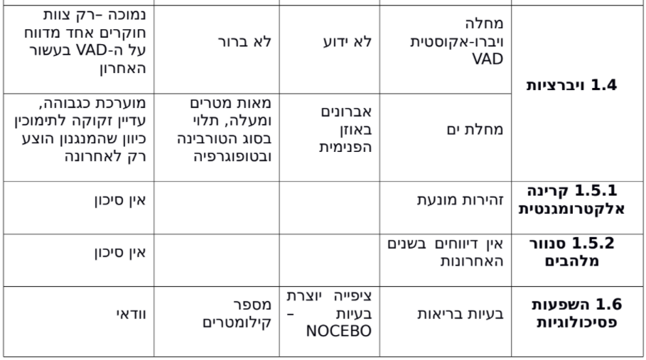
ההשפעות על האדם
אולונובסקי ח., ברקוביץ' ע., ומדר ד., השפעת טורבינות רוח על הבריאות והסביבה, SPInterface , החברה להגנת הטבע, 2016

Slide 15
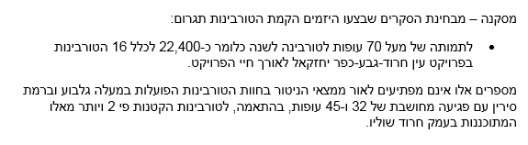
ההשפעות על הטבע והסביבה
אולונוסבקי ח., ברקוביץ' ע., ומדר ד., השפעת טורבינות רוח על הבריאות והסביבה, SPInterfac, החברה להגנת הטבע, 2016; רט"ג

Slide 16
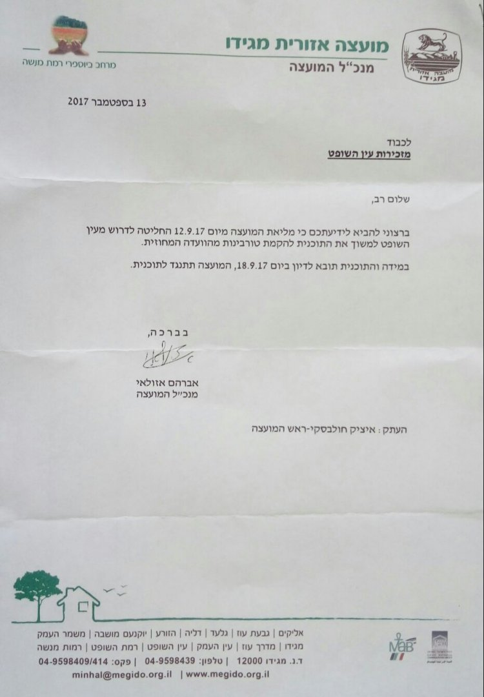
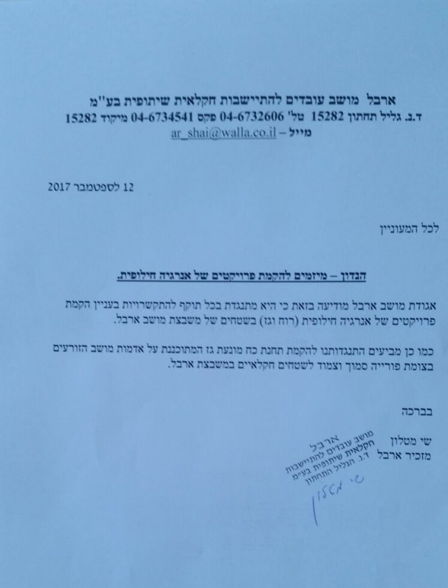
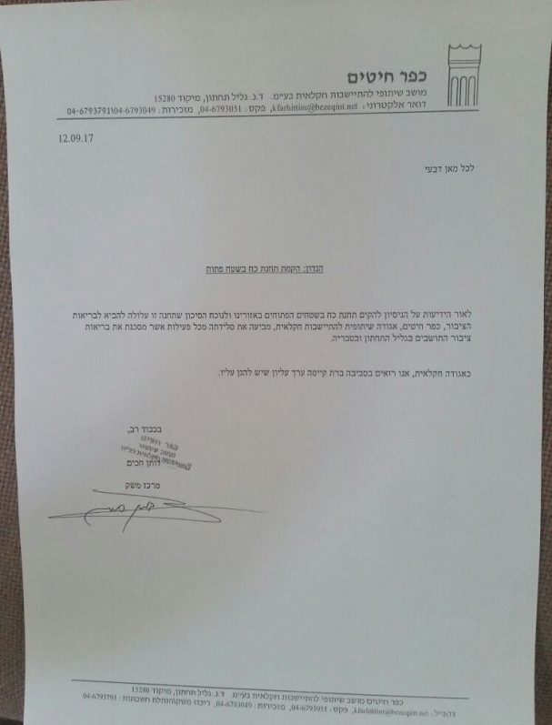
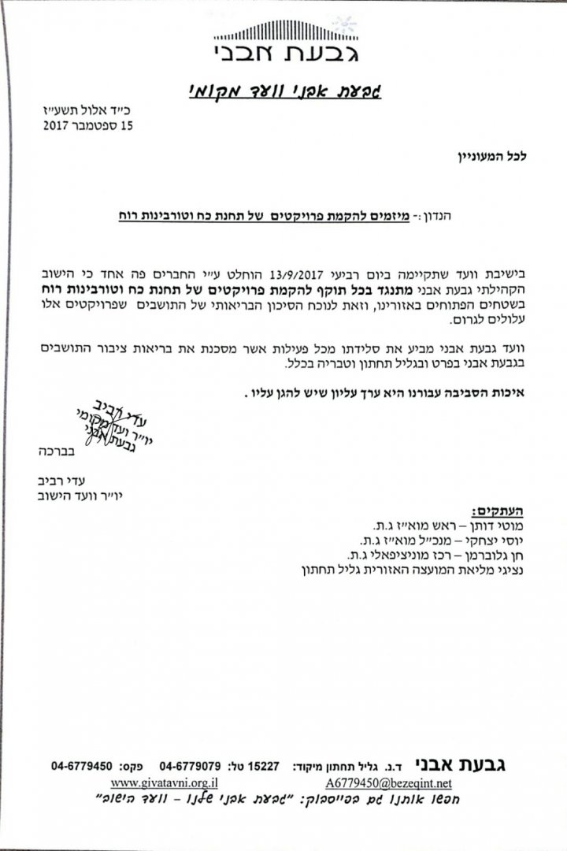
התנגדות אזורית לטורבינות הרוח
מועצות אזוריות: מגידו, משגב, תמר, מטה אשר
מועצות מקומיות: יבנאל, כפר ורדים, כסרא-סמיע,
ינוח-ג'ת, דיר אל אסד
מושב ארבל
כפר חיטים
גבעת אבני
עין דור
גזית

Slide 17
אז איפה אנחנו עומדים?
מנהל התכנון – הועדה המחוזית צפון.
מועצה אזורית הגלבוע.
כנסת ישראל.
מקרה מירב – מעלה גלבוע – יוצג ע"י אביתר דור.
פרויקט חסר תקדים בישראל.

Slide 18
אז מה ניתן לעשות?
לפנות לבעלי הקרקעות בבקשה לבטל את ההסכמים.
לפנות למועצה אזורית הגלבוע על מנת:
  לשלוח מכתבי התנגדות לפרויקט למועצה oved@hagilboa.org.il
  לוודא שההסכמים עם היזמים אכן שומרים על האינטרסים של תושבי העמק
ועדה מחוזית צפון -אם וכשיופקדו התכניות, ניתן יהיה להגיש התנגדויות במרוכז
לחתום על העצומה, להצטרף לעמוד הפייסבוק ולשתף את המידע – חפשו טורבינות רוח – לא הכל ירוק

Slide 19
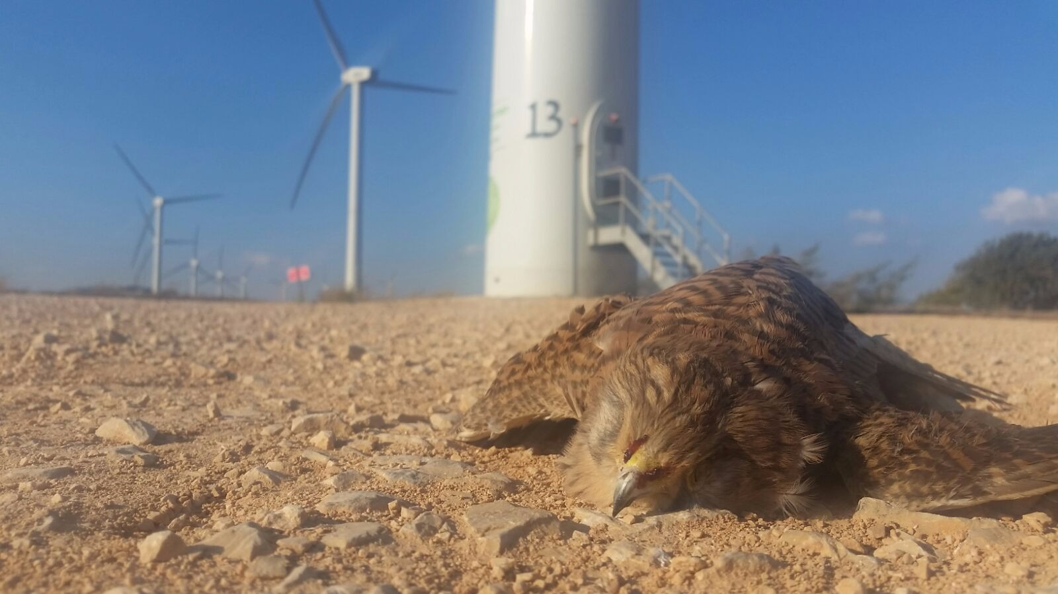
תודה על ההקשבה
צולם ע"י פקח רט"ג לפני מספר שבועות ליד טורבינה במעלה גלבוע

